Slide 1

PRODUCT PROPOSAL
THUAN HOA GROUP
DR.CGF MELA EXOSOME SPICULE
*본 자료는 제안용 대외비 자료이며 화장품법령에 의해 검토되지 않았습니다.

Slide 2

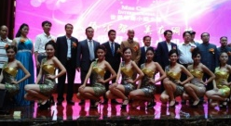
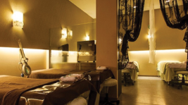
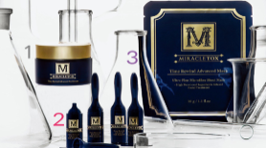
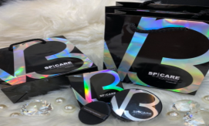
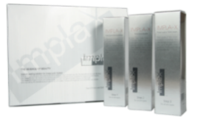
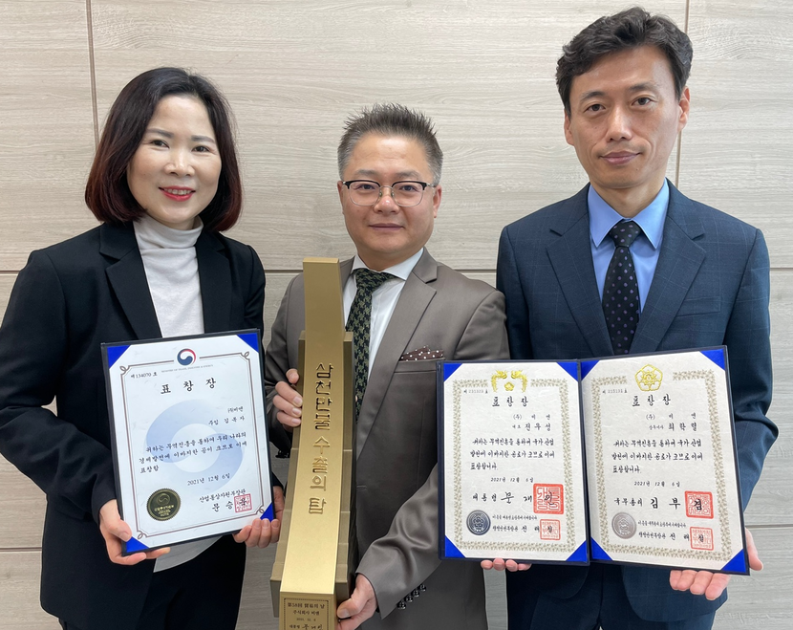

회사 연혁
2013
2015
2017
2019
2020~23
비엔 창립
화장품 제조 및 제조판매업자 등록
피부관리 전문시장SPICUELS 솔루션 IMPLA - X 출시
중국 수출 100만불달성
국내 유수 네트워크 방문판매 ODM 계약
ISO 9001:2008 품경영시스템
ISO 4001:2004 환경 경영시스템
SPICUELS 특허 출원
중국&미주 1,000만불 달성
국내 300개 에스테틱 공급계약
SPICUEL을 이용한 홈케어 전문 브랜드 론칭
벤처기업 등록
스피큘 특허 출원
메이저 홈쇼핑 런칭
전문가를 위한 VOT 브랜드 론칭
바디 & 헤어라인 출시
수출 3,000만불 달성
SPICUELS 관련 특허 3개 출원
신규 법인 설립 (색조브랜드)
㈜비엔은 고기능성 특수 화장품(필링)시장에서 독보적인 기술력과 다양한 유통라인을 토대로
2020년, 2021년 매해 3,000만불 수출을 달성 했으며, 다수의 특허와 상표등록 등의 지적 재산권을
보유 하고 있어 이를 기반으로 세계시장에서 한국화장품의 위상을 높이는 것을 목표로 하고 있습니다.
대통령상 대표 전무성
국무총리상 상무 최학렬
산업통상자원부 장관상 주임 김복자
Copyright ⓒ 2024 B&, All rights reserved. Terms of Use I Privacy Policy.

Slide 3
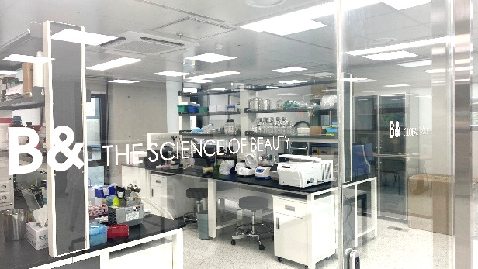
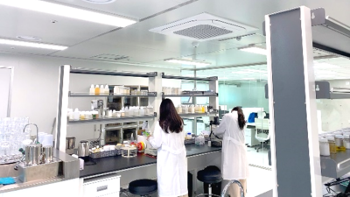
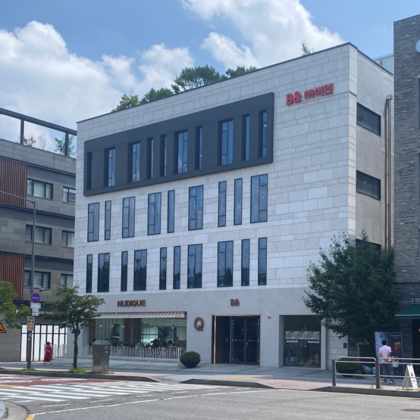
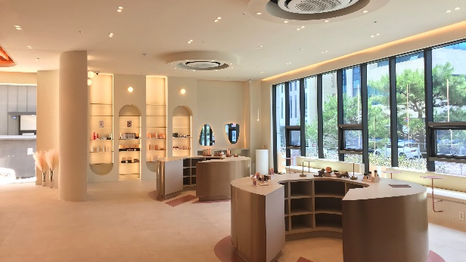
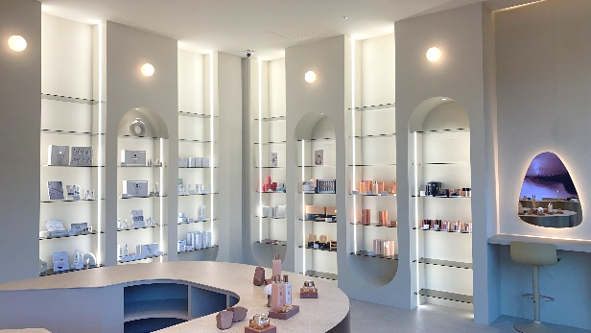
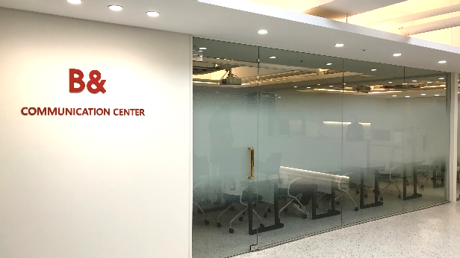
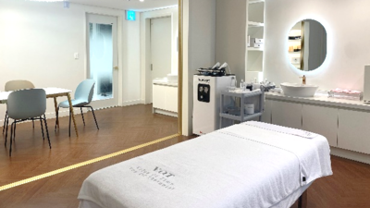
강남 사옥 및 R&D 센터
■ 서울 강남 사옥 및 R&D센터
2층 ~ 4층
• Office
• R&D 연구소
1층
• 누디크 브랜드 플래그샵
- 카페, 쇼룸, 인플루언서 공간
지하 층
• 세미나/교육장
• 1:1 맞춤 프리미엄 에스테룸
소재 개발에서 제형 개발, 디자인 및 마케팅 지원까지 원스톱 서비스가 가능함
Copyright ⓒ 2024 B&, All rights reserved. Terms of Use I Privacy Policy.

Slide 4
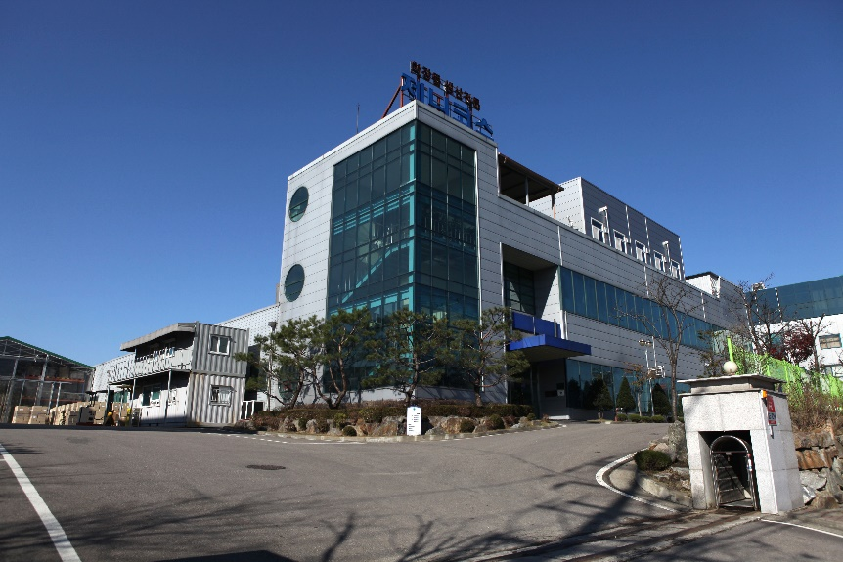
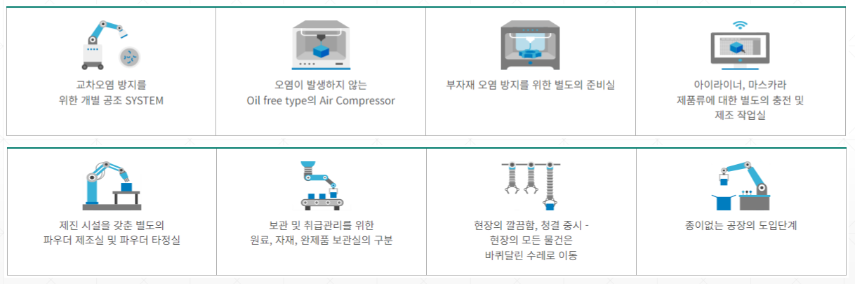
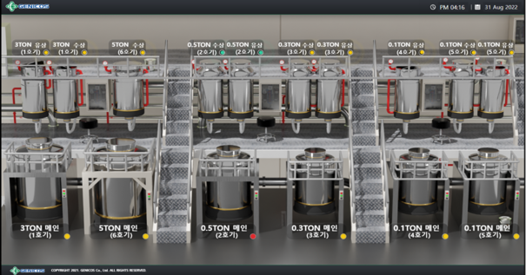
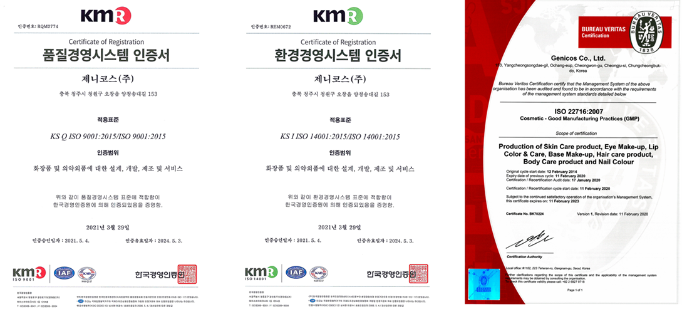
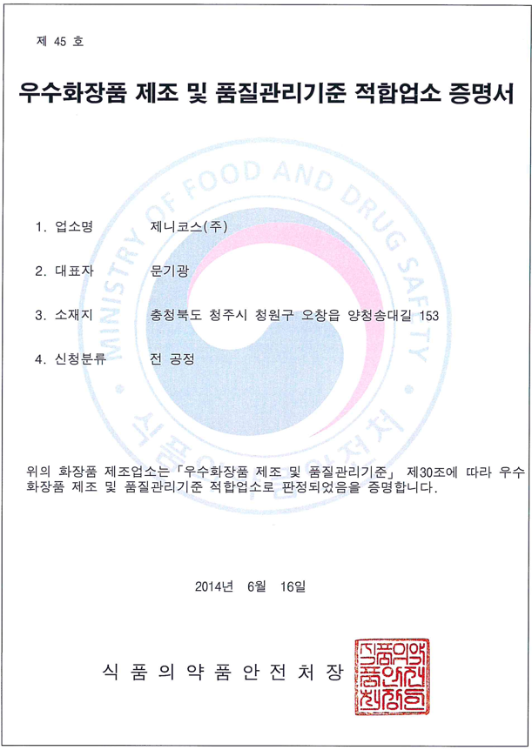
비엔코스(계열사, 제조공장)
화장품 기업 최초 스마트 팩토리 구축
제조 공정 인공지능 (AI) 도입
[CGMP, ISO9001, 14001, 22716 인증을 통한 국제 기준의 품질 및 환경경영시스템 운영]
ISO 9001
ISO 14001
ISO 22716
KFDA CGMP
강남 사옥과 연계하여 생산 과정과 공정 조건 control 및 모니터링이 가능함
Copyright ⓒ 2024 B&, All rights reserved. Terms of Use I Privacy Policy.

Slide 5
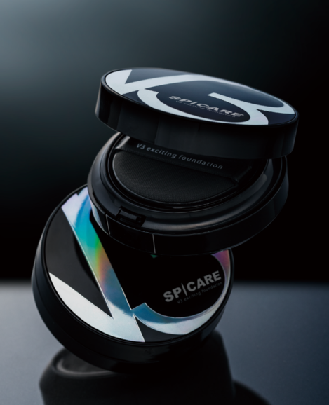
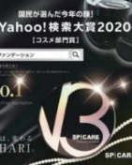

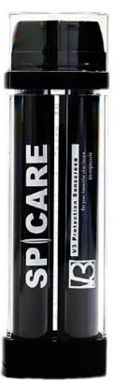


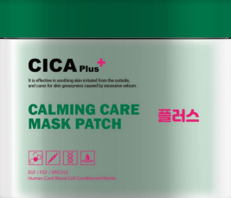
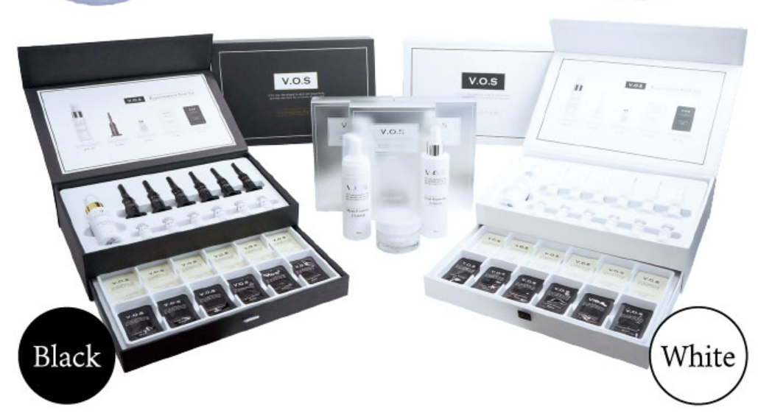
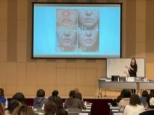
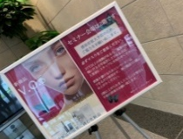
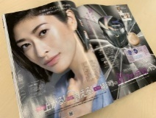
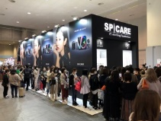
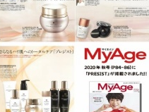
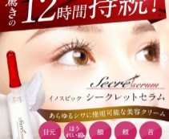
Investment Highlight
[일본 시장에서 안정적 고객 및 화장품 Hit 경험 보유]
㈜비엔은 일본시장내 최고의 화장품으로 ㈜비엔의 제품이 인정 받았으며 야후 재팬 선정 2020년 올해의 히트상품 및 소비자 만족도 1위를 차지하였다.
통계집계 이래 다국적 메이져 회사를 제외한
중소기업 제품으로는 최초이다.
(앞 전 해에는 시세이도, 랑콤, SK2 등의 브랜드가 선정.)
㈜비엔은 일본 시장내 47종 제품을 출시하였으며,
현재도 일본 시장에 맞는 제품을 연구를 통해 개발중에 있다.
VOS
SPICARE, V3
전국 2,000개 이상의 살롱 유통
정기적인 세미나 및 아카데미 진행
일본 내 1위 잡지 (B-story)등
을 통한 마케팅 및 유통
Copyright ⓒ 2024 B&, All rights reserved. Terms of Use I Privacy Policy.

Slide 6
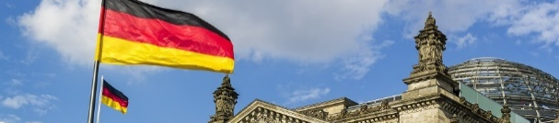
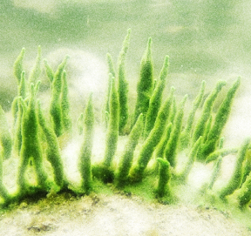
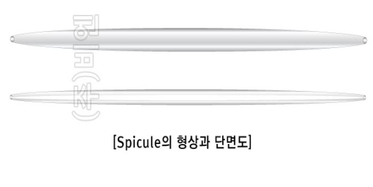
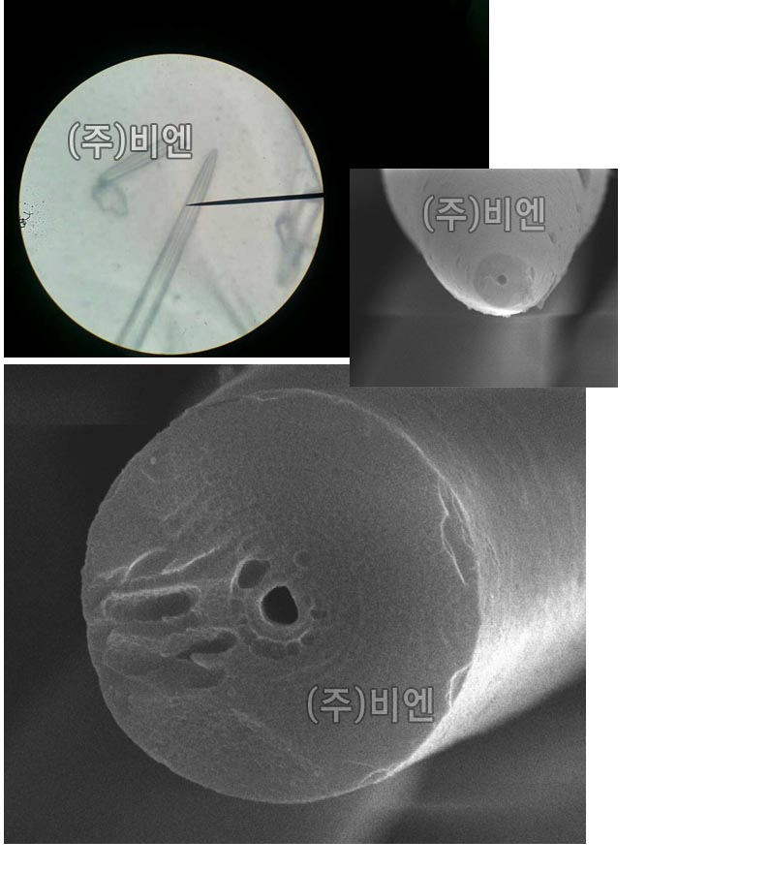

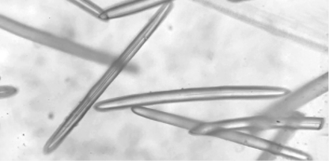
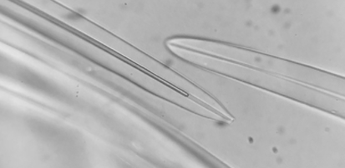
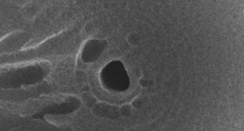
DDS platform Technology – Natural Spicule
Spicule의 형상과 단면도
단면 10-15µm /길이 약 200µm
스피큘(Spicule)
독일 슈라멕에서 1960년대 허브필/그린필로 독보적으로 출발하여 전세계 60개국으로 뻗어 나갔으며, 우리나라에는 8~90년대에 약초 필링 회사들이 나오게 되었습니다.
한국에서의 필링 시작은 ‘스피큘은 해면이다‘ 라는 내용은 밝히지 않으며 스피큘에 허브를 넣은 허브필링, 해초를 넣은 해초필링, 약초를 넣은 약초필링, 화산를 넣은 알라딘 필링으로 천연물을 섞어 사용하는 가루 형태(건조상태)로 시작되었습니다.
2013년 비엔은 ＇스피큘 성분은 해면이다.＇라고 처음으로 밝히면서 비엔 만의 독자적인 우수 제조 공법을 사용하여 스피큘을 보다 안전하게 정제하여 가루형 뿐만 아니라 크림형 필링을 개발하여 온/오프라인으로 새로운 필링 시장을 만든 주역입니다.
중앙의 0.5~1.5µm크기의 모세관은
침의 앞쪽부터 끝까지 관통 되어 있음.
SPICULE 모세관을 이용해
유효물질과 산소의 전달 통로가 됨.
표면과 단면을 확대하면 10~40µm의 홀이 무수한 골편 구조를 이룸.
※ 나노 유효 성분 전달에 탁월
Copyright ⓒ 2024 B&, All rights reserved. Terms of Use I Privacy Policy.

Slide 7
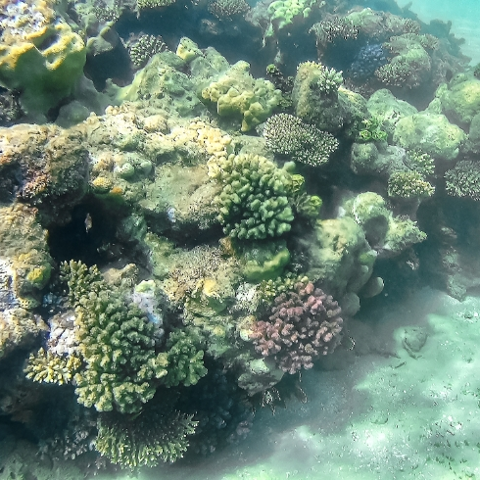
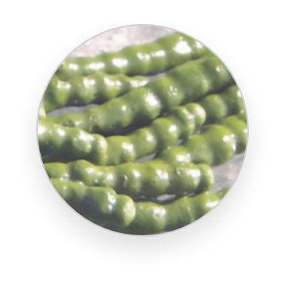
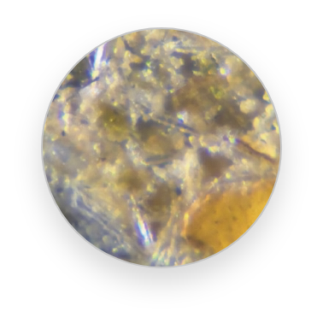
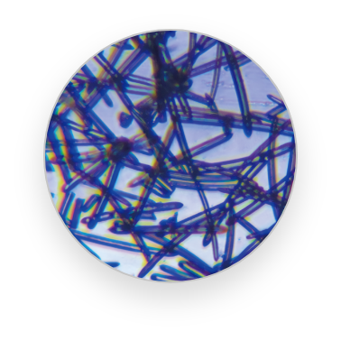

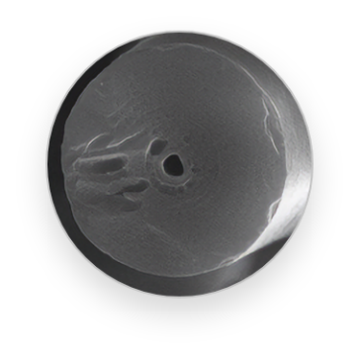
정제기술
세계유일 비화학적 정제 특허기술
‘저온 고압 효소 분해법’
화학성분 없이, 효소를 이용한 특허등록 분해법으로 10단계의 처리를 통해, 표면에 미세한 구멍이 있는 바늘형태의 스피큘 정제에 성공.
피부 부담은 없애고, 무기질의 순수 스피큘만 화장품에 함유 시켜
전문가용 제품은 물론 홈케어용 제품을 실현
▲ 바다속 해면(스피큘 원료)
▲ 정제된 스피큘 이미지
■ ‘저온고압 효소 분해법’
(특허 제 10-1728125호)
>
>
>
>
원료: 해면
분쇄
10단계 정제
스피큘 채취
모세관 내에
유기물 제거
Copyright ⓒ 2024 B&, All rights reserved. Terms of Use I Privacy Policy.

Slide 8

Spicule 유효성분 함침 / 코팅
유효성분의 코팅
Inclusion
(UHP technology)
Silica coating
Amino group-
coating
Diamond seeding
Spicule
Diamond coated spicule
Safe and human-friendly
Refined spicule
Active ingredient
Drugs, etc.
Surface modification
Surface adsorption
Linking agent
Copyright ⓒ 2024 B&, All rights reserved. Terms of Use I Privacy Policy.

Slide 9
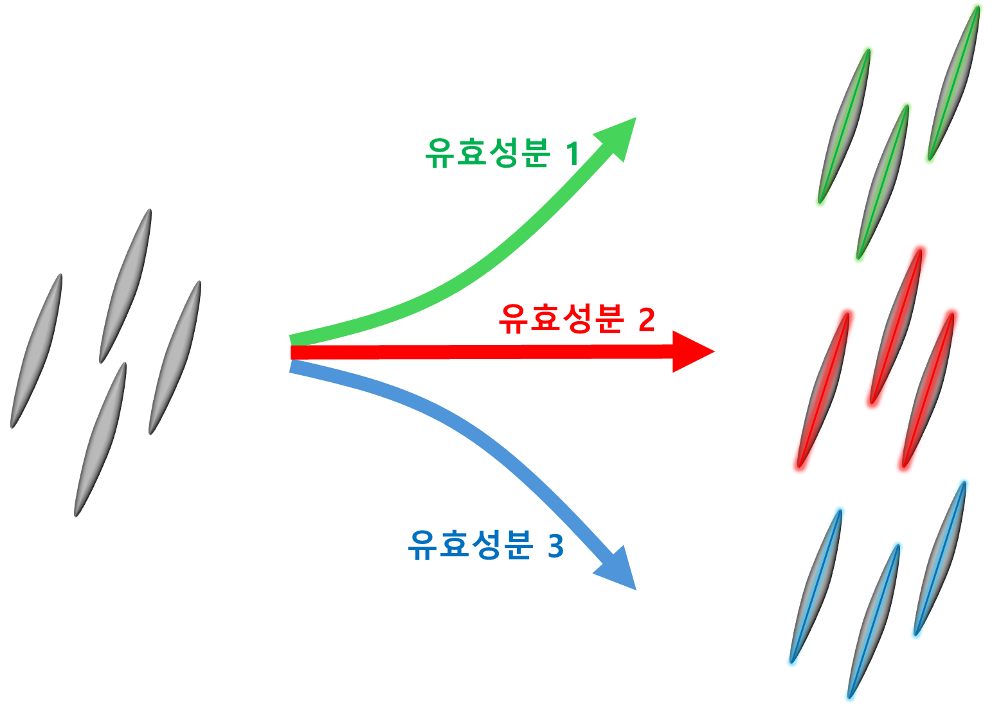
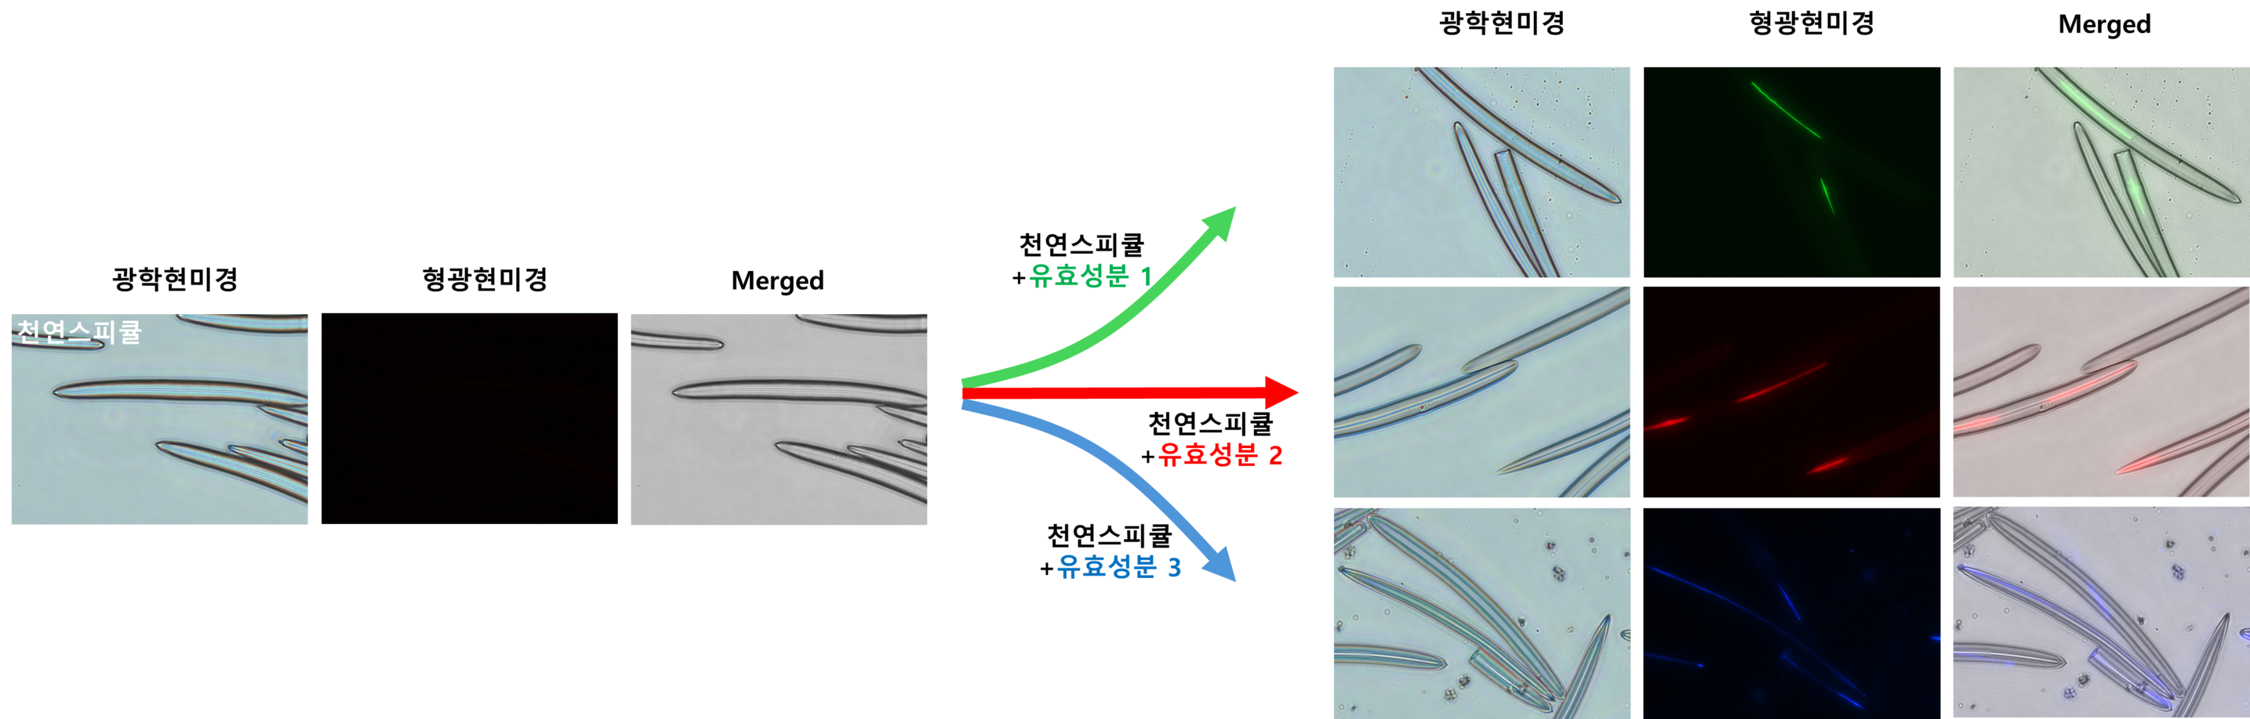
Spicule 유효성분 함침 / 코팅_Application
유효성분의 함침
천연스피큘
함침 스피큘
Copyright ⓒ 2024 B&, All rights reserved. Terms of Use I Privacy Policy.

Slide 10



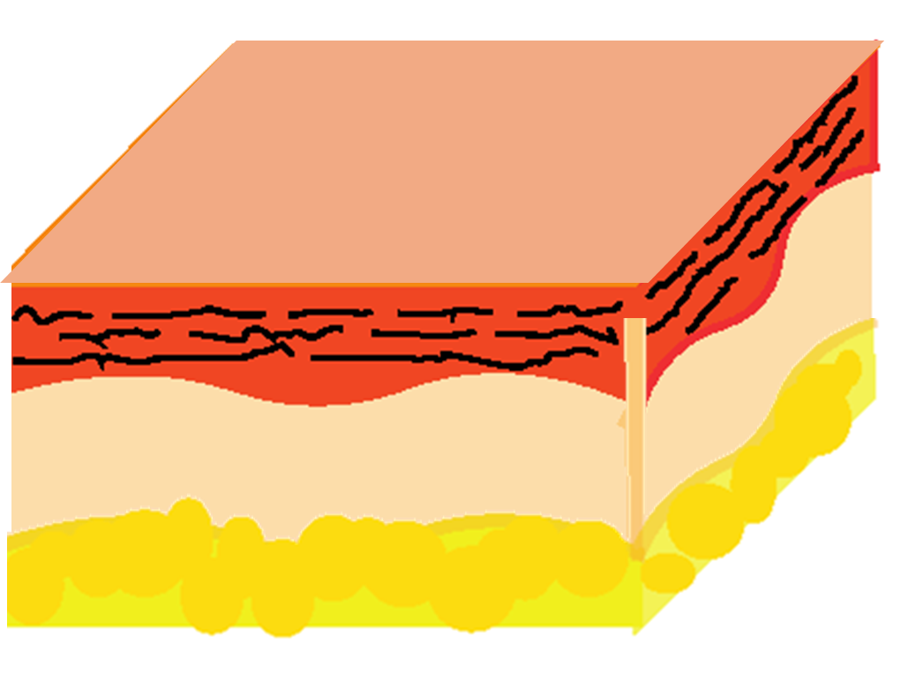

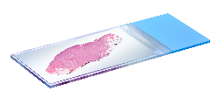
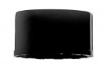


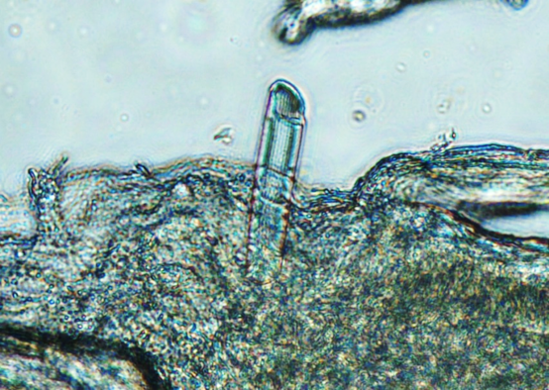
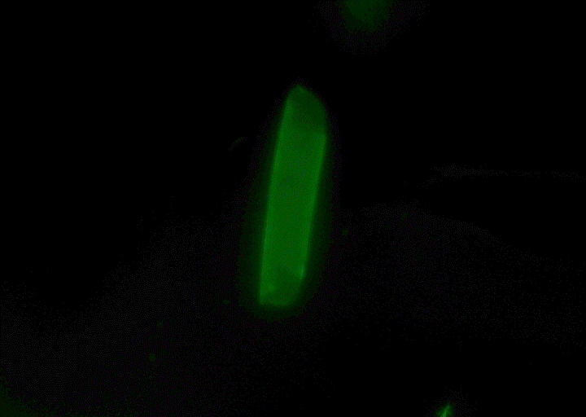
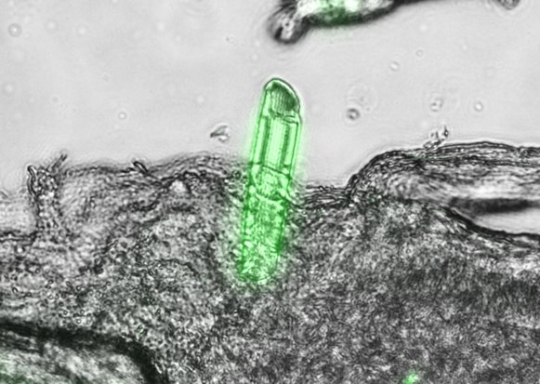
Spicule 피부 침투 확인 – 연구용 인공 피부
도포
조직 단면 관찰
조직 단면 슬라이드
광학사진
형광사진
광학+형광 중첩사진
Copyright ⓒ 2024 B&, All rights reserved. Terms of Use I Privacy Policy.

Slide 11
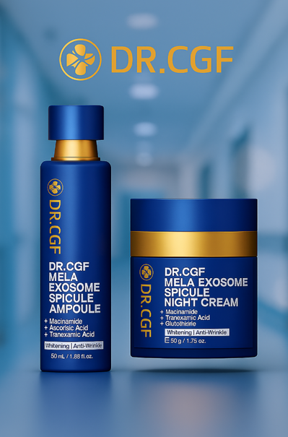

세럼 & 크림의 완벽한 듀오,
“스피큘 × 미백 성분의 시너지”
피부 속까지 더 깊게, 더 빠르게.
미백 성분을 스피큘에 함침시켜미백 효과를 극대화,
4가지 식물 유래 엑소좀으로
피부 재생과 컨디션 회복까지!

Slide 12



피부 건강과 미백, 한번에 잡는 복합 케어 솔루션
기미/색소침착 생성 과정
피부 본연의 건강을 회복시키는 엑소좀과
멜라닌 생성을 억제하고 색소 침착을 제거하는
트라넥삼산 함침 스피큘의 시너지로,
기미·잡티 없는 맑고 깨끗한 피부를 완성합니다.
트라넥삼산 함침 스피큘 사용 시
자외선 등 외부 자극으로 인해 과도하게
생성되는 멜라닌을 트라넥삼산이 직접
억제하여 색소침착의 근본 원인을 차단
미세 스피큘이 피부 깊숙이 유효성분을
전달하고, 각질 턴오버를 촉진하여 기존의
색소 침착을 자연스럽게 탈락

Slide 13


SPICULE
기미 치료제의 주성분
TRANEXAMIC ACID 트라넥사믹애씨드
SPICULE + TRANEXAMIX ACID
* 트라넥사믹애씨드
기미/잡티 개선
피부 톤 개선 및 미백 효과
자극으로부터 피부 보호
진정 및 항염
* 스피큘
피부 재생 촉진
유효 성분 침투력 향상
각질 제거 및 피부결 개선
멜라닌 생성의 초기 단계부터
차단해 기미와 색소 침착을
근본적으로 완화합니다.
색소 형성을 효과적으로 억제해 투명하고 맑은 피부로 가꾸는
고기능 미백 성분입니다.
비엔의 기술인 정제된 스피큘 속에 트라넥사믹애씨드를 함침시켜,
피부 깊숙이 전달하는 기술력을 담았습니다.
피부 속 깊이 침투된 스피큘이 멜라닌 생성을 억제하여 기미/잡티를 완화하고, 칙칙한 안색을 밝혀 투명하고 균일한 피부 톤을 완성합니다.
트라넥사믹애씨드는 기미의 색소 침착과 홍반을 개선하였다.
국소 트라넥삼산 도포에 의한 기미 치료에 대한 연구 : The Effect of Topical Tranexamic Acid Application on Melasma Treatment

Slide 14



EXOSOME
엑소좀 (Exosome)
세포는 상호 간 정보 교환을 위하여 엑소좀을 분비합니다.
엑소좀은 세포 내에서 생성되어 외부로 방출되는 세포 밖 소포체(Extracellular vesicles, EVs)의 일종입니다.
엑소좀은 약 30~150 nm 크기의 지질이중막 구조로 되어 있습니다.
엑소좀은 성장인자, 사이토카인과 같은 각종 단백질, miRNA, mRNA, DNA와 같은 핵산, 지질 등을 포함하고 있습니다.
#피부 재생 촉진
#항염 및 진정 효과
#콜라겐 합성 촉진 및 탄력 개선
#피부 장벽 강화
#멜라닌 생생 억제
세포 간 엑소좀 전달 과정
세포 밖 (Extracellular)
엑소좀 (Exosome)
세포 내 소낭 (Multi-Vesicular Body)
다른 세포 또는 자가 세포에게 단백질, 지질, 유전물질 등을 전달하여 세포의 증식과 분화, 혈관신생 등을 조절하고
세포 간 커뮤니케이션을 유도합니다.
세포 안 (Intracellular)
원본 출처: https://stemon.co.kr/ko/sub/product/exosome.asp (엑소좀 단독 그림), https://www.mblbio.com/bio/g/product/exosome/index.html (엑소좀 이동 그림)

Slide 15









EXOSOME
Plant Exosome 식물엑소좀
병풀잎엑소좀
다양한 생체활성인자를 다량 함유하고 있는 식물 유래 엑소좀은 구조적으로
매우 안정적이고 생물학적 장벽을 쉽게 통과하는 높은 생체 적합성을 가집니다.
병풀잎소포 #주름개선 #항염 #세포재생
상처난 부위의 콜라겐을 생성시키는 피부 재생을 도와 상처를 빠르게 회복시키고 염증을 완화
노화를 촉진시키는 활성산소를 없애고 산화를 억제하는 뛰어난 항산화 작용으로 노화를 방지
토마토소포 #미백 #색소침착억제 #보습
수분과 카로틴, 비타민C가 풍부하여 미백, 색소침착 억제 및 보습에 효과적 완화
뛰어난 항산화 작용을 통해 피부 유해 산소를 없애 피부 노화를 방지
연꽃잎소포 #장벽강화 #보습 #진정
연잎에 함유된 호박산, 탄닌 등의 성분이 피부 보습과 진정 효과를 줌
피부 보습과 장벽 강화 효과가 뛰어나 피부 보호와 항산화에도 도움을 줌
작약뿌리엑소좀
토마토엑소좀
작약뿌리소포 #항산화 #피부보호 #진정
작약에 함유된 페오니플로린 성분은 비타민E와 유사한 특성으로 항산화 효능이 우수
페오니플로린의 항염 작용으로 피부 질환을 완화시키고 피부를 진저
연꽃엑소좀

Slide 16





INGREDIENT
#Brightening
검증된 효과의 미백 기능성 3종으로 시작하는 브라이트닝 케어
알부틴
알부틴은 멜라닌 생성을 유도하는 효소 ‘티로시나아제’를
억제해 색소 침착을 근본적으로 차단하고, 기미/잡티
완화에 도움을 줍니다.
피부 톤을 균일하게 밝히고 투명도를 개선하는 대표적인 기능성 미백 성분으로, 피부 속 멜라닌 축적을 방지하여 맑고 깨끗한 피부로 가꿔줍니다.
Alpha-Melight
Alpha-Melight는 멜라닌 생성을 억제하는
기능성 미백 원료로, 피부 톤을 균일하고 맑게
개선하는 데 도움을 줍니다.
자외선으로 인한 색소 침착을 완화하고, 칙칙한
피부를 환하고 투명하게 밝혀주는 브라이트닝
활성 성분으로, 자극이 적어 민감성 피부에도
적용이 가능해 안정적인 미백 효과를 제공합니다.
감초뿌리추출물
감초뿌리추출물은 플라보노이드 및 글라브리딘 성분을 함유해
멜라닌 생성을 억제하고 항산화 효과가 뛰어납니다.
피부 자극을 완화하는 진정 효과와 피부 본연의 밝은 톤을
자연스럽게 되살리는 효과로 순한 기능성 미백 원료입니다.
피부 미백 업

Slide 17




INGREDIENT
#Tone Up
속부터 환하게, 피부 본연의 맑은 빛을 상큼하게 깨우는 톤업 케어
DUAL VITAMIN C
얼룩덜룩한 피부 톤 정리에 도움
ASCORBIC ACID
아스코빅애씨드
멜라닌 생성을 억제하여 톤업&광채에 효과적인 순수비타민C 성분
색소침착과 숨은
기미 케어에 도움
ASCORBYL GLUCOSIDE
아스코빌글루코사이드
안정성이 뛰어나 오래 지속되는 순수비타민C의 유도체 성분
거뭇거뭇한 피부
표면을 밝게 케어

Slide 18







INGREDIENT
#Whitening
매일 환하게 맑아지는 빛, 화이트닝 케어
글루타티온
WHITE FLOWER COMPLEX
글루타티온은 피부 미백과 관련해 국내외에서
주목받고 있는 ‘백옥주사’의 핵심 성분.
체내에서 자연적으로 생성되는 강력한 항산화 물질로
세포 내 활성산소와 독소를 제거하고 멜라닌 색소의
합성을 억제해 피부 미백에 도움을 줍니다.
WHITE FLOWER COMPLEX는 피부 미백과 톤 개선을
위해 엄선된 4가지 화이트 플라워 복합 성분.
각 꽃의 천연 활성 성분이 피부에 맑고 깨끗한 빛을
부여하고 자극 없이 부드럽게 작용해 화사하고 생기
있는 피부로 개선해 줍니다.
경구 미백제로서의 글루타티온
“60명의 피험자 모두 연구를
마쳤으며, 글루타티온 섭취군의
멜라닌 지수는 섭취 4주간
관찰된 6개 신체부위 모두에서
지속적으로 감소했다.＂
작약
피부 톤 정돈
생기 부여
자목련꽃
피부 보호
칙칙함 완화
은방울꽃
피부 밝기
자극 완화
마돈나백합
멜라닌 축적 방지
피부 톤업

Slide 19




INGREDIENT
#Care #Repair
피부를 지키고 되살리는 이중 케어
에델바이스캘러스배양추출물
녹차추출물
카퍼트라이펩타이드-1
알프스의 영원한 꽃으로 불리는
에델바이스캘러스배양추출물은 외부의 강한 자극으로부터
스스로를 보호하는 매커니즘
및 대사물질들을 다량 지니고 있어, 피부를 지키고 건강한
피부 컨디션을 유지하며 피부 본연의 힘을 깨워주는
고기능 보호 성분입니다.
맑고 깨끗한 자연의 에너지를 담은 녹차추출물은 외부
자극과 산화 스트레스로부터
피부를 보호하는 우수한
항산화 성분과 진정 성분으로 피부를 보호하고 피부
본연의 균형과 생기를
되찾아주는
천연 보호 성분입니다.
피부 스스로의 회복력을
깨워주는 카퍼트라이펩타이드-1은 손상된 피부의 재생을 촉진하는
강력한 리페어 성분으로 외부
자극에도 흔들리지 않는 탄탄한
피부 바탕을 만들어 주고 피부
장벽을 강화하여 젊고 건강한
피부로 가꿔주는 고기능
피부 재생 성분입니다.

Slide 20




INGREDIENT
#Moisturizing
촉촉함을 넘어 수분 에너지를 가득 채우는 보습 케어
AQUAXYL
판테놀
수분 보유력을 높여 촉촉함을 오래 유지하고
수분 손실을 효과적으로 방지해 피부 속까지
수분 에너지를 가득 채워주어 건강하고 촉촉한
피부 밸런스를 위한 액티브 성분입니다.
피부 표면에 수분을 공급하고 손상된 피부
장벽을 복원하여 균형 잡힌 건강한 피부
상태를 유지하도록 돕는 보습&장벽 케어
성분입니다.
복합 히알루론산
Amino Acid Complex
8가지 히알루론산이 피부 수분량을 약 1,000배 이상 끌어당겨서 피부의 모든 층에 수분을 공급하고 표피와 진피에 수분을 잡아두며 피부를
촉촉하게 유지하는 역할을 합니다.
아미노산 17 복합체가 피부 속 수분을 효과적으로 끌어당겨 장시간 촉촉한 상태를 유지하도록 돕고 건조로 인한 손상을 방지하여 외부 자극에도 무너지지 않은 탄탄한 피부로 가꿔줍니다.
Hydrolyzed Glycosaminoglycans / Sodium Hyaluronate / Sodium Hyaluronate Crosspolymer / Hydrolyzed Hyaluronic Acid / Hydroxypropyltrimonium Hyaluronate / Hyaluronic Acid / Sodium Acetylated Hyaluronate
Lysine / Arginine / Aspartic acid / Threonine / Serine / Glutamin acid / Proline / Glycine / Alanine / Valine / Methionine / Isoleucine / Leucine / Tyrosine / Phenylalanine / Histidine / Cysteine

Slide 21


PRODUCT
빛나는 피부 본연의 잠재력을 깨우는 집중 케어 앰플
DR.CGF MELA EXOSOME SPICULE AMPOULE
Volume 50ml Texture 촉촉한 보습력과 영양감을 주면서 산뜻하게 마무리되는 고농축 앰플 제형
피부 깊숙이 스며드는 미세 스피큘과 생체 활성 인자가 풍부한 엑소좀의 시너지로,
피부의 근본부터 환하게 밝혀주는 고기능 엑소좀 스피큘 앰플입니다.
닥터씨지에프 멜라 엑소좀 스피큘 앰플은 칙칙하고 불균일한 피부 톤을 개선하고,
손상된 피부의 재생력을 끌어올려 탄탄하고 맑은 피부 컨디션으로 가꿔줍니다.
엑소좀과 스피큘이 시너지를 이루어 피부 재생과 활력 공급을 담당하고, 즉각적인
광채와 투명한 피부 톤을 선사합니다.
활력과 빛을 머금은 한 방울로, 어제보다 맑고 건강한 피부를 만나보세요.

Slide 22


PRODUCT
밤 사이 피부를 맑고 탄탄하게 채우는 집중 미백 케어 나이트 크림
DR.CGF MELA EXOSOME SPICULE NIGHT CREAM
Volume 50g Texture 리치하면서 부드럽게 녹아들어 풍부한 보습막을 형성하는 노란빛의 크림 제형
하루 동안 건조와 자극으로 지친 피부를 부드럽게 감싸 맑고 촉촉한 피부로 가꿔주는
고보습 엑소좀 스피큘 크림입니다.
닥터씨지에프 멜라 엑소좀 스피큘 나이트 크림은 엑소좀과 스피큘이 만나 피부에
생기를 불어넣어 맑고 화사하게 빛나는 피부로 가꿔주며 풍부한 보습감이 수분을
꽉 잡아줘서 24시간 내내 건조함 없이 촉촉한 피부는 물론 한층 더 밝고 투명한
피부를 느낄 수 있습니다.
피부도 함께 숙면하여 매일 아침 상쾌한 피부를 경험해 보세요.

Slide 23


















PRODUCT
ALL INGREDIENT
SPICULE +
TRANEXAMIX ACID
#유효 성분 전달
#기미/잡티 개선
#미백 효과
Alpha-Melight
#미백 #항염
알부틴
#미백 #잡티완화
감초뿌리추출물
#미백 #진정
아스코빅애씨드
#미백 #잡티개선
아스코빌글루코사이드
#미백 #안정성
- CREAM
- AMPOULE, CREAM
- CREAM
- AMPOULE
- CREAM
AMPOULE, CREAM
병풀엑소좀
#세포재생
#주름개선
#항염
토마토엑소좀
#미백
#색소침착억제
#보습
글루타티온
#피부 미백
WHITE FLOWER
#미백 #톤개선
트라넥사믹애씨드
#기미/잡티 제거
에델바이스캘러스배양추출물
#피부 보호
녹차추출물
#피부보호 #진정
- AMPOULE, CREAM
- CREAM
- AMPOULE, CREAM
- CREAM
- AMPOULE
AMPOULE
CREAM
연꽃엑소좀
#장벽강화
#보습
#진정
작약뿌리엑소좀
#항산화
#피부보호
#진정
카퍼트라이펩타이드-1
#재생 #탄력
AQUAXYL
#피부 보습
판테놀
#보습&장벽 케어
복합 히알루론산
#피부 보습
복합 아미노산
#피부 보습
AMPOULE
CREAM
- AMPOULE
- AMPOULE
- AMPOULE, CREAM
- AMPOULE
- AMPOULE, CREAM

Slide 24



HOW TO USE
PREMIUM 2 STEP PROGRAM
STEP 1
DR.CGF MELA EXOSOME SPICULE AMPOULE
STEP 2
DR.CGF MELA EXOSOME SPICULE NIGHT CREAM
“피부 깊은 곳부터 깨어나는 맑고 건강한 생명력”
Skin Awakening #Tone Up #Radiance Booster
“투명하게 빛나는 피부 결을 완성하는 섬세한 광채 케어”
#Overnight Care #Brightening #Barrier Recovery
➊
피부 준비 단계 (Prepping) #CLEANSING #TONER
클렌징 후 피부 표면의 노폐물과 각질을 정돈하여 유효성분 흡수를 극대화할 수 있는 상태로 만들어 줍니다.
토너 또는 부스팅 미스트로 피부 결을 정돈하고 수분을 충분히 공급합니다.
➋
앰플 도포 (Ampoule) #DR.CGF MELA EXOSOME SPICULE Ampoule
손 또는 브러쉬를 이용해 얼굴 전체에 앰플을 고르게 도포합니다.
부드럽게 롤링 후 손끝과 손바닥을 사용해 얼굴 전체를 가볍게 눌러 스피큘이 피부에 고르게 침투하도록 합니다.
2~3분간 흡수 시간을 충분히 두어 활성 성분이 피부 깊숙이 전달되도록 합니다.
* 약간의 따가움이나
붉어짐은 스피큘이
피부 속으로 침투되는
자연스러운 반응입니다.
➌
크림 도포 (Cream) #DR.CGF MELA EXOSOME SPICULE NIGHT CREAM
앰플 흡수 후 적당량의 크림을 손에 덜어 피부 결에 따라 부드럽게 마사지하듯 도포합니다.
부드럽게 롤링 후 손끝과 손바닥을 사용해 얼굴 전체를 가볍게 눌러 스피큘이 피부에 고르게 침투하도록 합니다.
멜라닌 색소가 과도한 국소 부위에는 크림을 덧발라 각질을 탈락시켜 주세요.
➍
마무리 단계 (Finishing) #MASK #SUN CREAM
필요에 따라 진정팩 또는 쿨링 마스크를 적용하여 피부를 안정화 시킵니다.
자외선 차단제를 덧발라 외부 자극으로부터 보호합니다.

Slide 25

RECOMMEND
피부 톤이 칙칙하고 기미·잡티·색소침착이 고민이신 분
잦은 외부 자극으로 잃어버린 피부 활력과 윤기를 되찾고 싶으신 분
속건조·탄력 저하 등 복합적인 피부 고민을 케어하고 싶으신 분
피부 본연의 재생력을 끌어올려 밝고 맑은 안색을 원하시는 분
일반 홈케어만으로 부족해 전문 관리 프로그램을 원하시는 분

Slide 26
Thank you for reading
THANK YOU.
Contact us : www.bnglobal.co.kr

